Slide 1
Filmska glasba

Slide 2
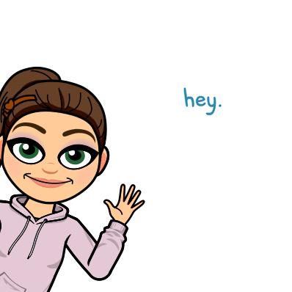
Živjo!
Danes se bomo naučili nekaj o filmski glasbi, potem pa boš lahko rešil/-a kviz, ki sem ti ga pripravila.

Slide 3
Kaj sploh je filmska glasba?
Filmska glasba je glasbeno delo, napisano za spremljavo filma, del zvočne podlage filma. Brez nje si filma danes najbrž sploh ne predstavljamo. Lahko je vesela, žalostna, napeta …in ustvarja razpoloženje posamezne scene filma.

Slide 4
GLASBA IZ ANIMIRANIH FILMOV
Klikni na spodnjo povezavo in se preveri v poznavanju glasbe iz animiranih filmov.
KVIZ:
https://www.educaplay.com/learning-resources/5418407-filmska_glasba.html

Slide 5
SLOVENSKA FILMSKA GLASBA
Klikni na spodnje povezave, klikneš gumb za ‚play‘ in s pomočjo slike sestaviš naslov slovenskega filma.
UGANKE:
https://www.educaplay.com/learning-resources/5418552-slovenski_filmi.html
https://www.educaplay.com/learning-resources/5419429-slovenski_filmi.html
https://www.educaplay.com/learning-resources/5419786-slovenska_filmska_glasba.html

Slide 6
Hvala za sodelovanje.
Upam, da si se naučil/-a kaj novega in se zabavala ob reševanju kvizov.

Slide 7
Viri:
Gif: https://giphy.com/gifs/movie-one-direction-harry-11NcpG5wIIp77W
Punca: https://www.bitmoji.com/
Kviz: https://www.educaplay.com/
Video- in avdioposnetki: https://www.youtube.com/
SLIKE:
Jaz baraba: https://en.wikipedia.org/wiki/Despicable_Me
Alvin in veverički: https://en.wikipedia.org/wiki/Alvin_and_the_Chipmunks_(film)
Madagaskar: https://www.pinterest.co.kr/pin/50947039508284852/
Zootopia: https://www.mojaobcina.si/menges/dogodki/risanke---zootopia-1.html
Levji kralj: https://www.pinterest.com/pin/454793262352689919/
Pepelka: https://www.amazon.com/Cinderella-Two-Disc-Special-Ilene-Woods/dp/B0007Z9R7A
Zlatolaska: https://en.wikipedia.org/wiki/Tangled
Ledeno kraljestvo: https://bestsimilar.com/movies/4511-frozen
Nemo: https://themouseminute.wordpress.com/2018/01/05/disney-animated-movie-review-18-finding-nemo-10-out-of-10-2003/
Moana: https://movies.disney.com/moana
Coco: https://www.imdb.com/title/tt2380307/
Pogum: https://www.life360.com/blog/pixar-gets-it-right-with-brave/
Zapoj: https://www.pinterest.com/pin/340936634277414230/
Svet igrač: https://www.thepurplepumpkinblog.co.uk/toy-story/
Smrkci: https://www.commonsensemedia.org/movie-reviews/the-smurfs
Arturjev božič: https://en.wikipedia.org/wiki/Arthur_Christmas
Kekec: https://www.youtube.com/watch?v=N_4mUAuCQ5k
Sreča na vrvici: https://www.rtvslo.si/kultura/film/ta-stari-ste-krivi-ob-40-letnici-filma-sreca-na-vrvici/416822
Gremo mi po svoje: https://njena.svet24.si/clanek/svet-slavnih/595a234922776/gremo-mi-po-svoje-zaspanec-danes-kreativen-producent

Slide 8
Gradivo je izdelala: anja vaupotič

